Slide 1
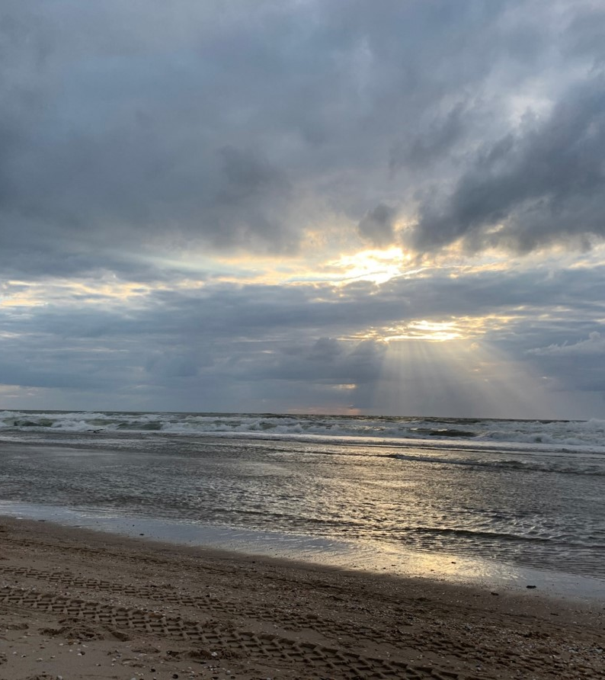
Kaderrichtlijn Mariene Strategie en OSPAR
Leeuwarden, 20 sept 2022
Ilse van de Velde
Ministerie Infrastructuur en Waterstaat

Slide 2
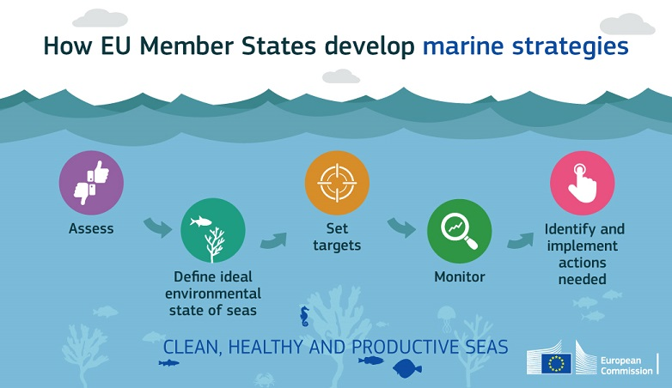
MS1 (2024)
MS3 (2028)
met PNZ
MS2 (2026)

Slide 3
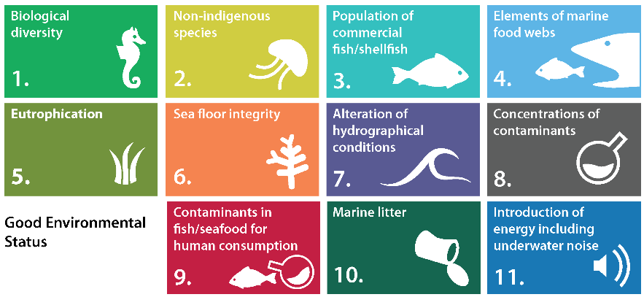
Kaderrichtlijn Mariene Strategie - descriptoren

Slide 4
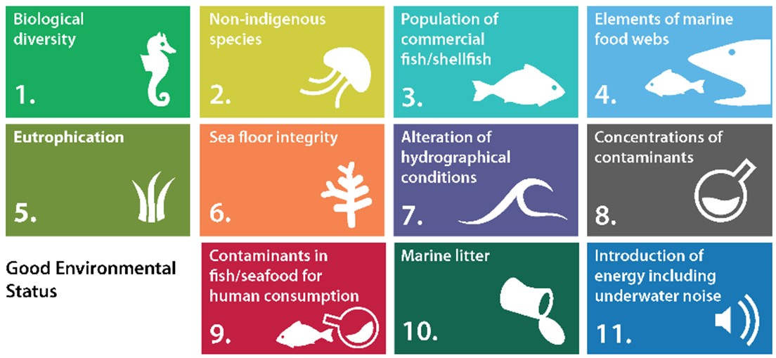
Kaderrichtlijn Mariene Strategie - criteria
Criteria biodiversiteit: | Verspreiding HR soorten: zeezoogdieren, vissen
Bijvangst: zeezoogdieren, vogels, vissen, inktvissen | Leefgebied HR soorten: zeezoogdieren, vissen
Populatieabundantie: zeezoogdieren, vogels, vissen, inktvissen | Leefgebied vogels
Demografische kenmerken: zeezoogdieren, vogels, vissen, inktvissen | Pelagische habitats

Slide 5
Kaderrichtlijn Mariene Strategie - criteria
Criteria zeebodem/habitats:
Ruimtelijke omvang fysiek verlies
Spreiding en ruimtelijke omvang fysieke verstoring
Effecten fysieke verstoring zeebodem op habitats
Omvang benthische habitats
Toestand van gemeenschappen in benthische habitats
Criteria Voedselweb:
Soortensamenstelling en dichtheid trofische gilden
Evenwicht tussen trofische gilden
Grootteverdeling visgemeenschappen

Slide 6
Kaderrichtlijn Mariene Strategie - criteria
Criteria zwerfvuil
Zwerfvuil: strand, zeebodem en drijvend
Microzwerfvuil
Zwerfvuil in zeedieren

Slide 7
OSPAR
Sinds 1992 15 landen + EU werken samen om het mariene milieu van het Noordoostelijke deel van de Atlantische oceaan te beschermen.
Doelstellingen van OSPAR zijn:
1. Voorkomen en beëindigen van de verontreiniging van het mariene milieu;
2. Beschermen van het zeegebied tegen nadelige effecten van menselijke activiteiten teneinde de gezondheid van de mens te beschermen en het mariene ecosysteem in stand te houden en, wanneer uitvoerbaar, aangetaste zeegebieden te herstellen;
3. Stimuleren van het duurzaam beheer van de zee.

Slide 8
Enkele behaalde resultaten
553 MPA’s: 22,1% van de kust en territoriale wateren en 6.5% gehele OSPAR gebied
54 soorten en habitats aangewezen als bedreigd/achteruitgaand beschermd
Management van effecten menselijke activiteiten: wind op zee, ballastwater, het leggen van kabels, kunstmatige riffen en baggerspecie
Actieplan voor marine zwerfvuil
Afname concentraties eutrofiering en gevaarlijke stoffen
20% reductie olielozing, uitfasering of vermindering van offshore chemicals
95% reductie lozing in nucleaire sector sinds eind jaren 90
Samenwerking met IMO, North East Atlantic Fisheries Commission (NEAFC), Arctic council, andere regionale zeeconventies, International Council for the Exploration of the Sea (ICES) en EU

Slide 9
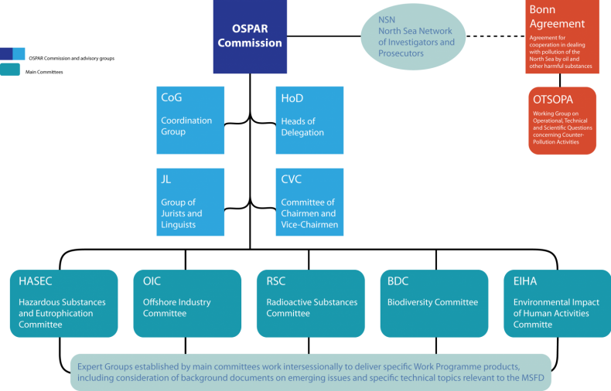

Slide 10
Rol van OSPAR bij implementatie KRM
KRM verplicht LS tot het vaststellen van een mariene strategie in samenwerking met ander LS binnen de regionale zee conventies
Ontwikkelen van gemeenschappelijke indicatoren – afleiden actuele toestand
Gecoördineerd, coherent, consistent en vergelijkbaar monitoringprogramma
Ontwikkeling van maatregelen op regionaal niveau (bv RAP ML)

Slide 11
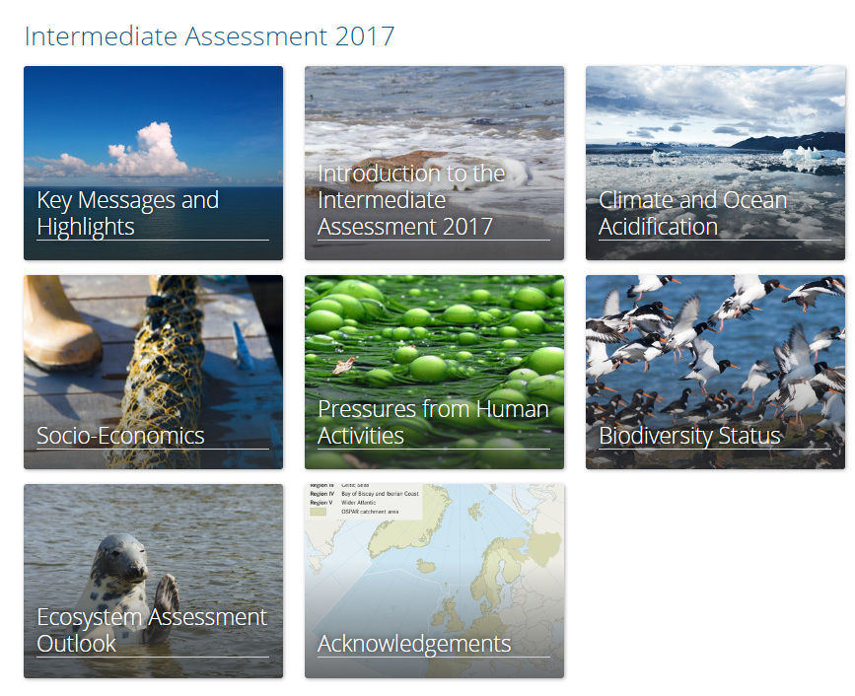
Intermediate Assessment 2017
Quality Status report 2023

